Slide 1
La decomposizione delle serie storiche economiche
tramite Excel o GRETL

Slide 2
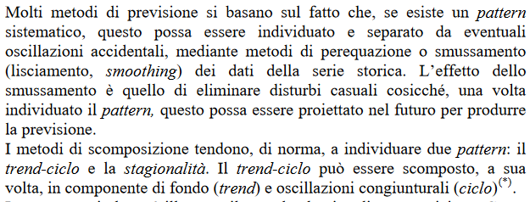

Slide 3
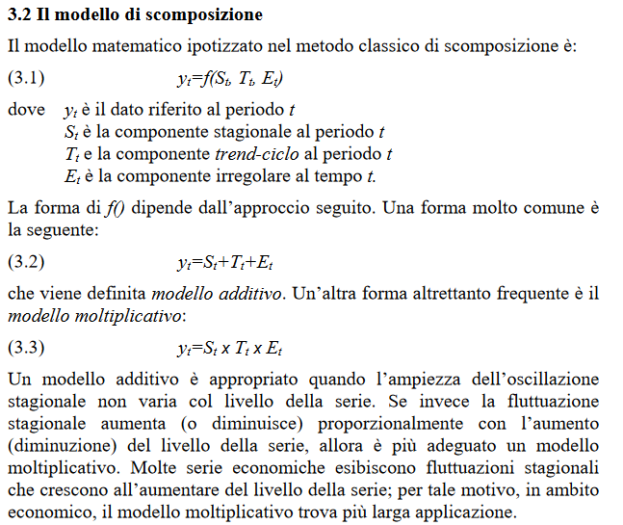

Slide 4
Smussamento tramite la media mobilie

Slide 5
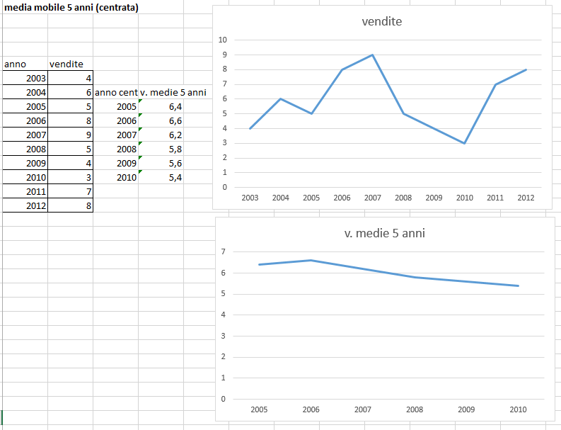
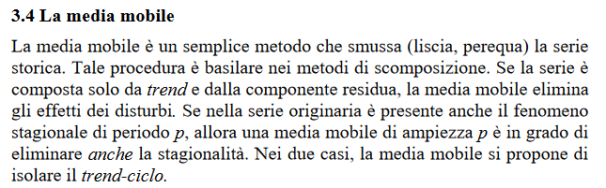
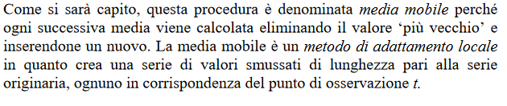
La media mobile per smussare la stagionalità\ciclo

Slide 6
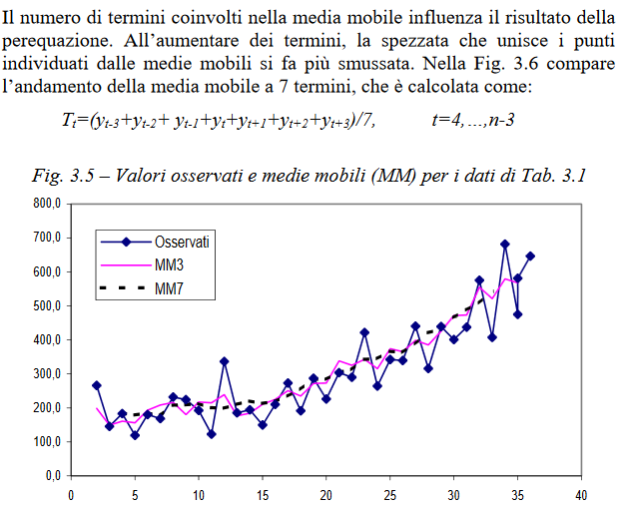

Slide 7
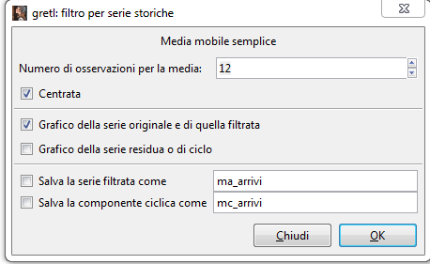
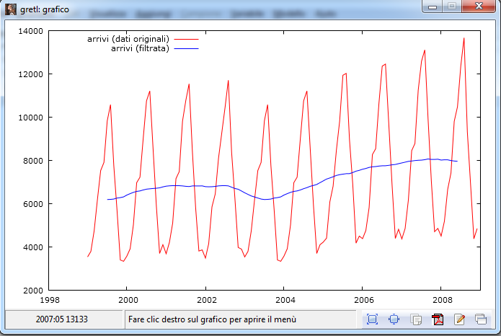
Dataset: presenze turistiche

Slide 8
Altre tecniche di filtraggio

Slide 9
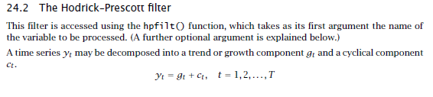
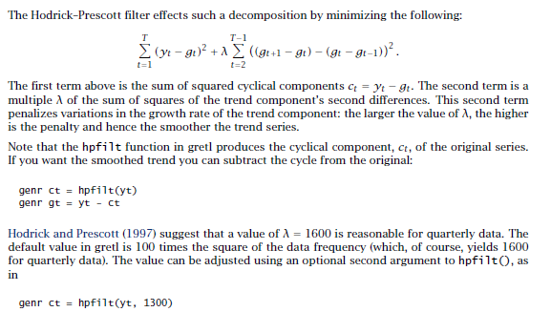

Slide 10
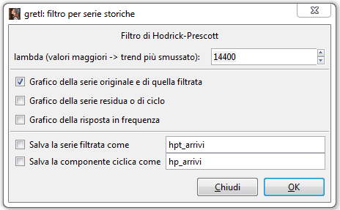
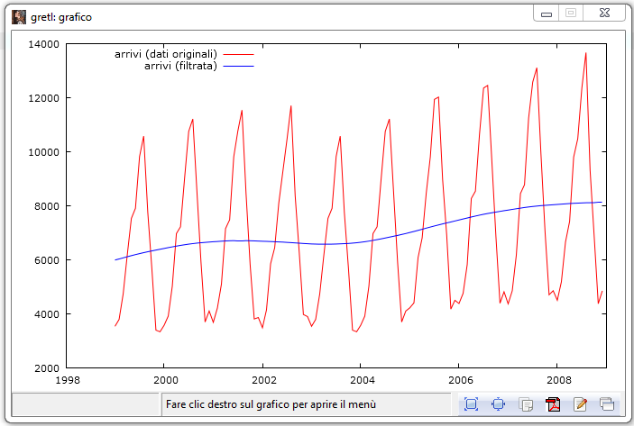

Slide 11
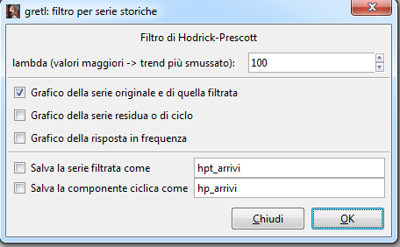
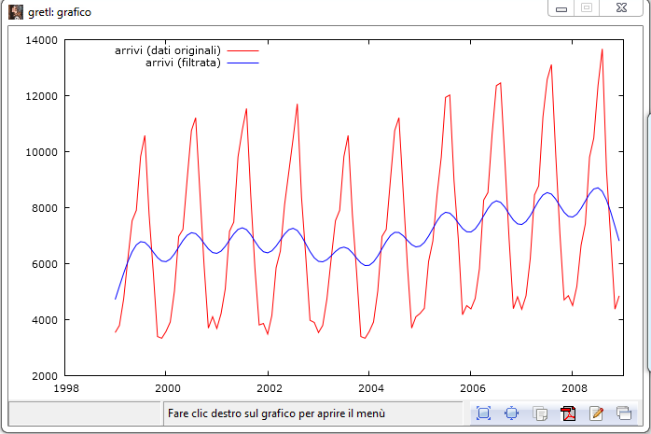

Slide 12
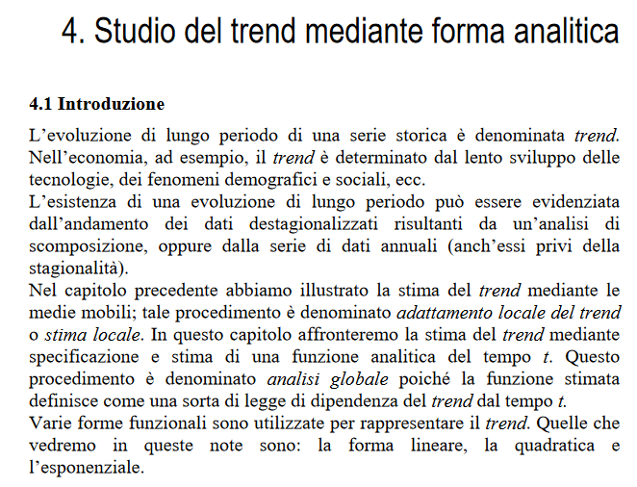

Slide 13
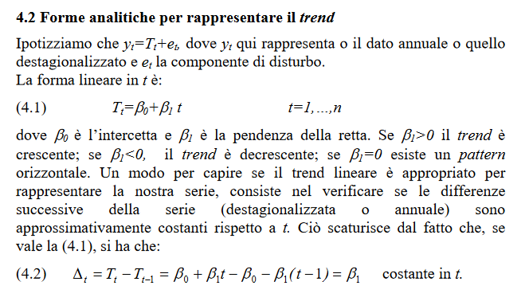

Slide 14
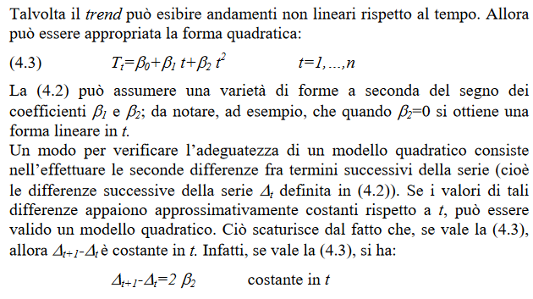

Slide 15
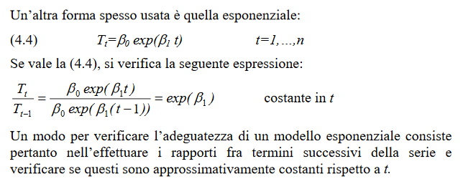

Slide 16
Sommario dei passi intrapresi
Destagionalizzare la serie (individuare la componente stagionale)
Individuare il trend (tramite medie mobili o regressione)
Stimare l’errore (per un confronto tra modelli: additiva o moltiplicativa?)
Utilizzare le informazioni per la previsione (previsione=dato stagionale + trend)

Slide 17
Altro materiale

Slide 18
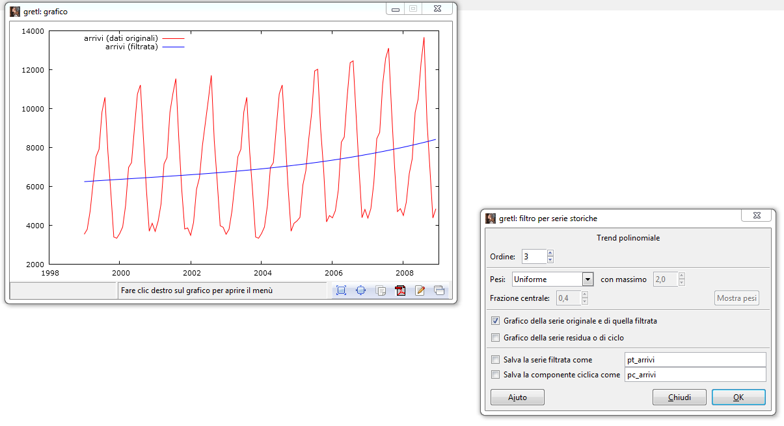
Esempio di filtro in Gretl: trend polinomiale di ordine 3

Slide 19
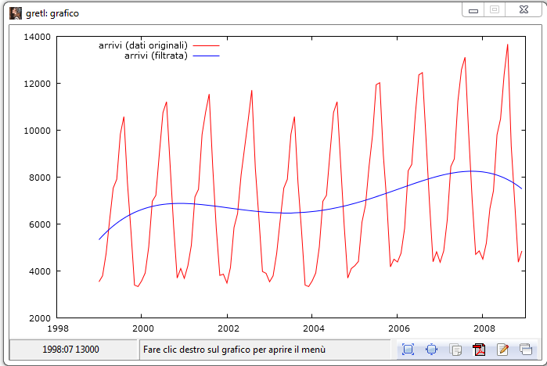
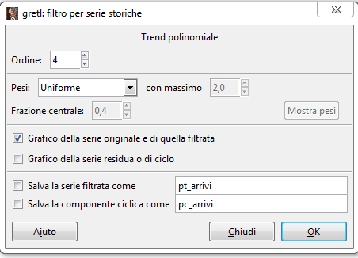
Esempio di filtro in Gretl: trend polinomiale di ordine 4

Slide 20
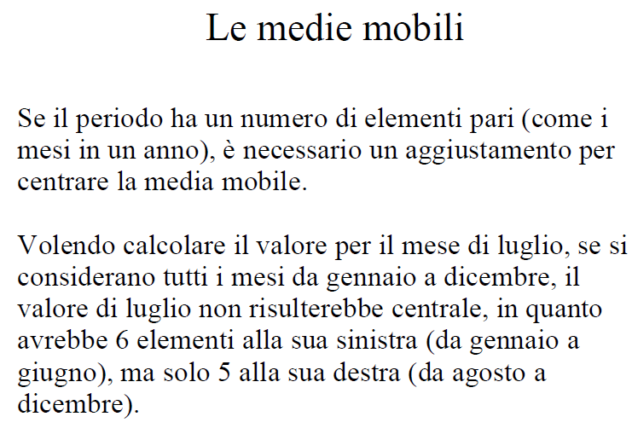
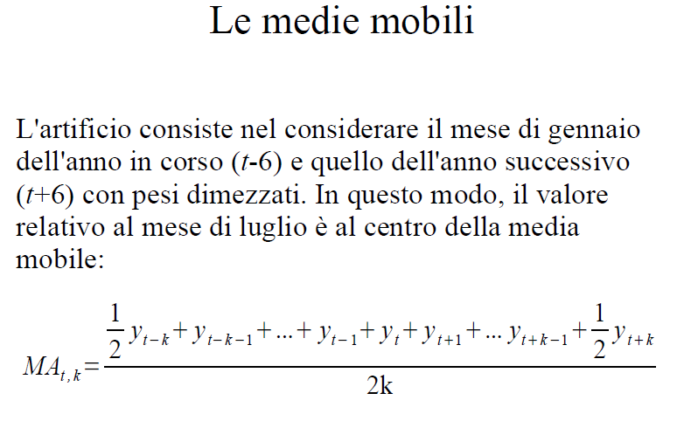
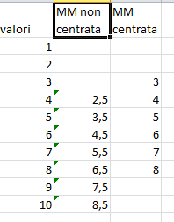
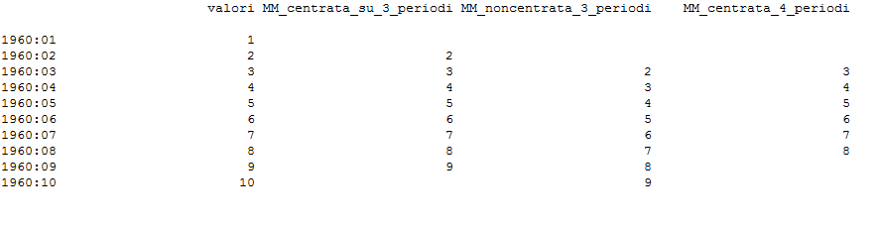

Slide 21
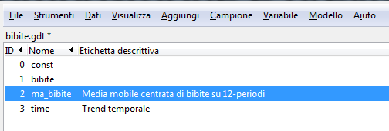
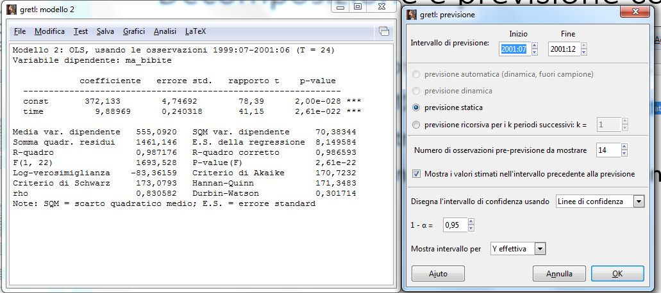
Decomposizione e previsione con GRETL
Dati mensili con stagionalità
Trova media mobile M12
Regredisci la M12 sul trend
Utilizza il modello econometrico per la previsione del trend

Slide 22
